Slide 1


Slide 2
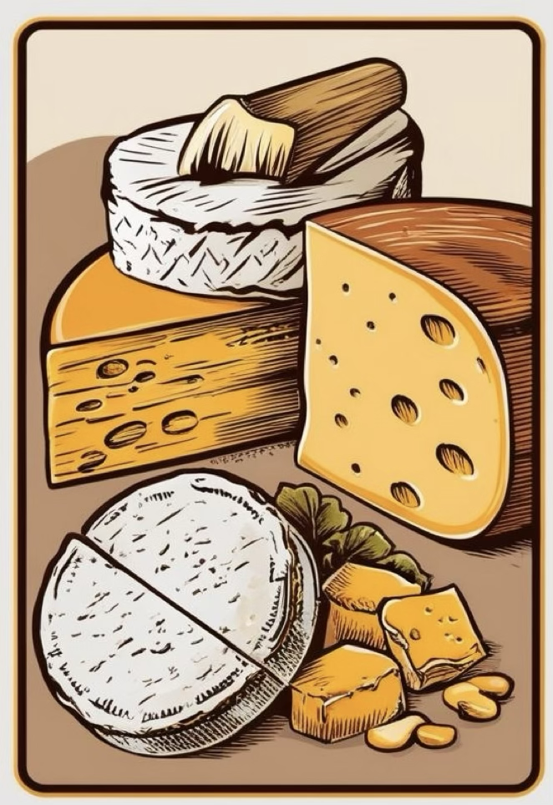

Règles :
1. Les cartes sont mélangées et réparties face cachée. « sauf carte étoile »
2. Chaque joueur retourne deux cartes. Si les cartes font un match (élément + description), le joueur les garde.
3. Le jeu continue jusqu'à ce que toutes les cartes soient apparues.
4. Une fois toute les cartes retourné, prendre la carte étoile.

Slide 4
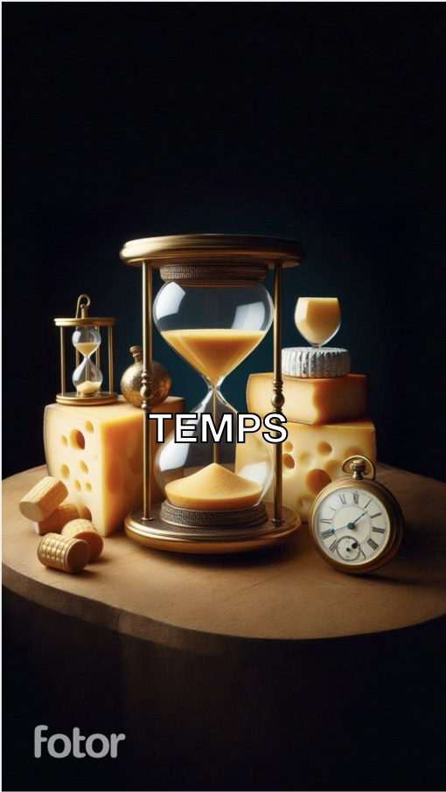

Slide 6
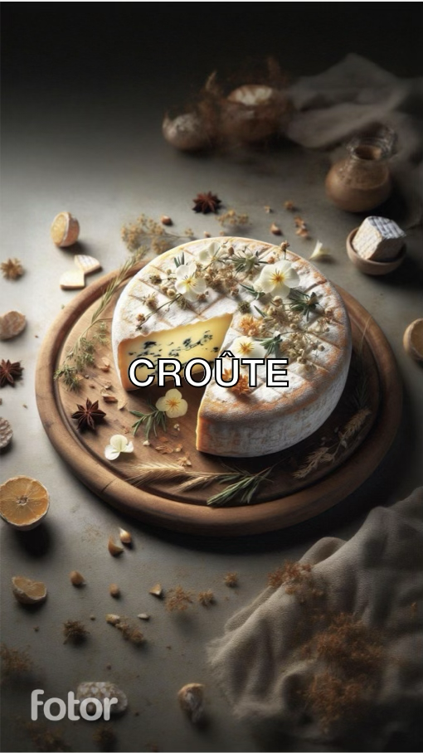

Slide 8
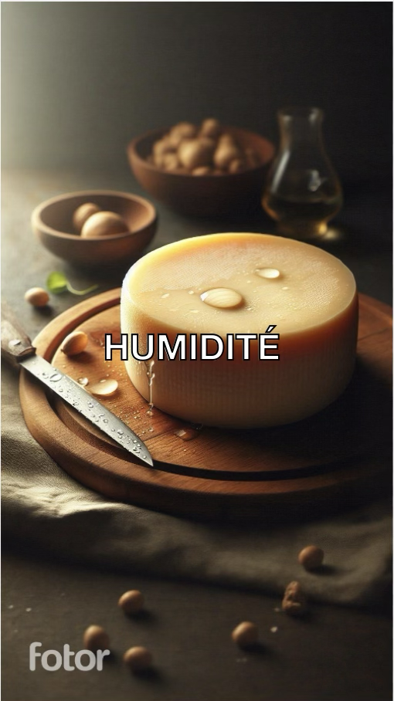

Slide 10
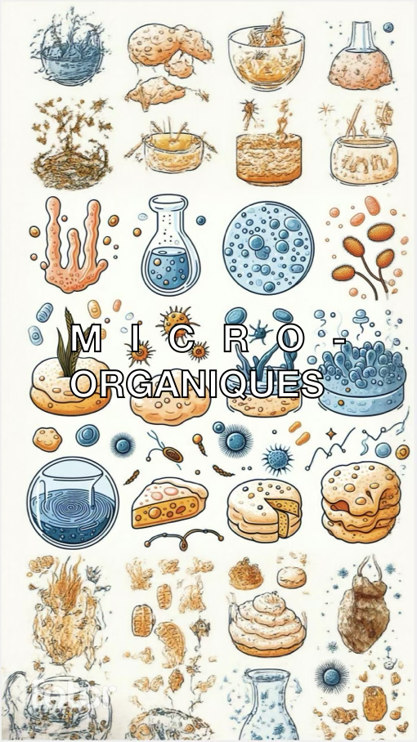

Slide 12
L'humidité joue un rôle crucial dans l'affinage des fromages, en influençant leur texture, leur saveur et leur apparence. joue un rôle crucial dans l'affinage des fromages, en influençant leur texture, leur saveur et leur apparence.

Slide 14
Le temps est un allié incontournable dans la maturation, permettant aux transformations biochimiques de s’opérer pleinement.

Slide 16
La croûte est bien plus qu’une simple enveloppe : elle protège le fromage tout en participant activement à sa maturation.

Slide 18
Les bactéries, levures et moisissures sont les véritables artistes de l’affinage, transformant le fromage à l’échelle microscopique.

Slide 20

Félicitations, tu as obtenu l’artefact, tu peux maintenant accéder à la planète 6 « Fermanta »
21

Slide 22
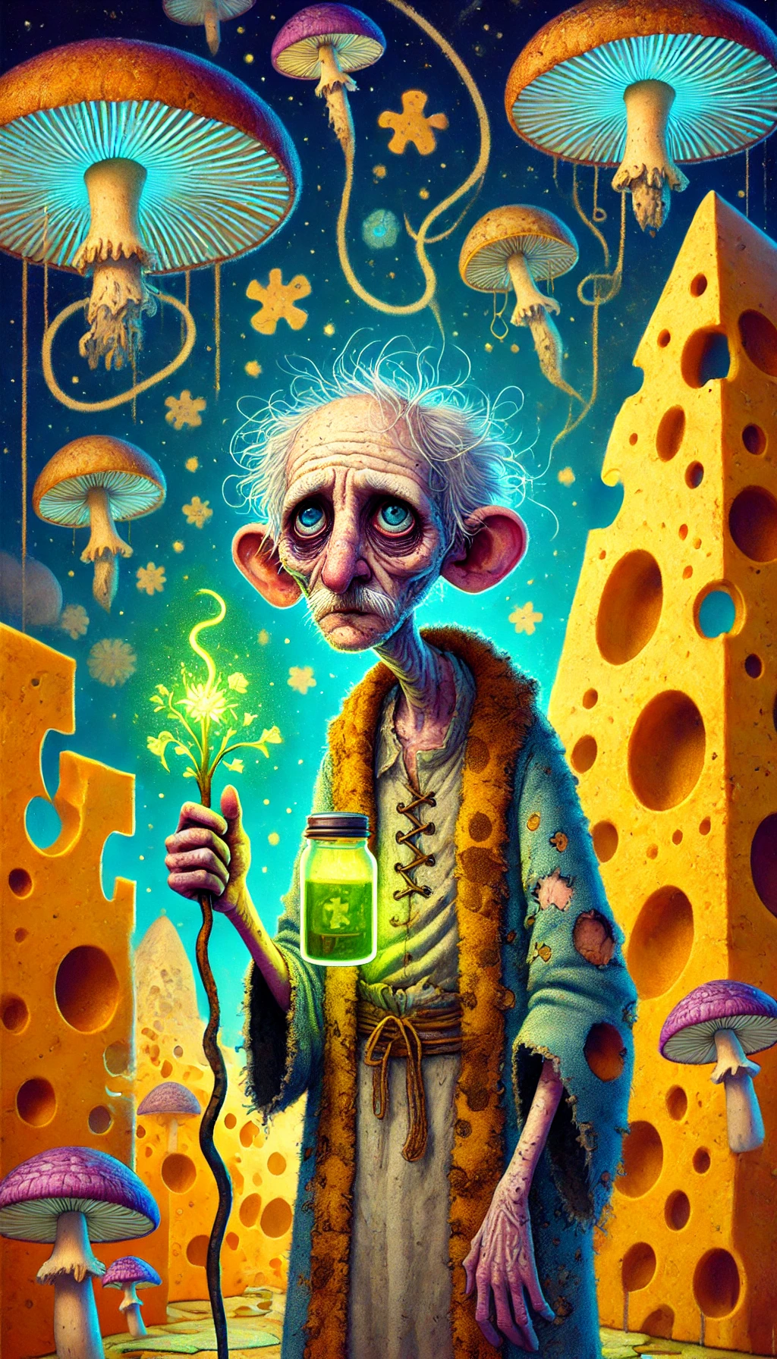
Carte intolérant au lactose vous perdez 1 min.

